Slide 1

Juego Batalla Naval
BN
Batalla Naval
Belén Aguilera
Lucio Castro
Gabriel Rojas

Slide 2
Objetivos
Juego Batalla Naval
Generar un juego multijugador de la batalla Naval
Está realizado sobre Python usando:
Librerías
Random, PyGame, Time, Tkinter y Sys
Clases
Juego, Tablero y Jugador
Pantallas
Principal (armada en código principal)
Configuración
Handoff
Final
Con la librería pygame, se utilizaron los eventos para realizar la interacción con el programa. Por eso se utiliza principalmente el mouse y muy pocas teclas para interactuar con el juego

Slide 3
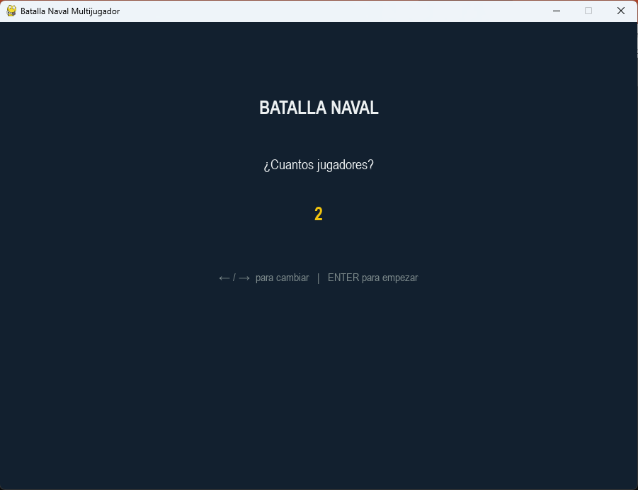
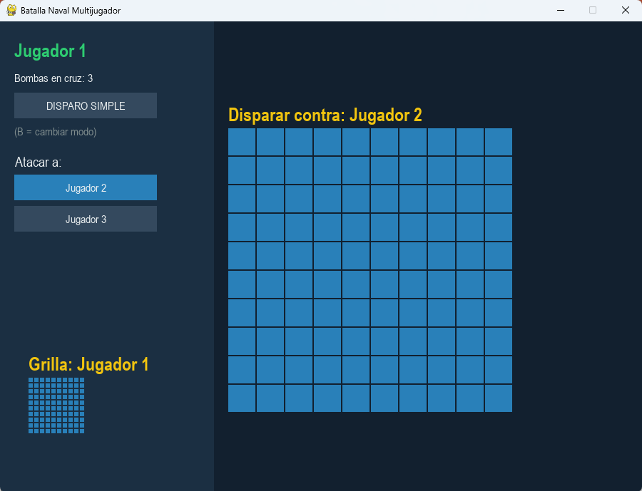
Dinámica
Juego Batalla Naval
En la primer pantalla de configuración, el usuario determina la cantidad de Jugadores, que puede ser de 2 a 6.
En la pantalla principal, se muestra un panel con la información del jugador que tiene el turno en ese momento.
En el comienzo del Juego, el jugador 1, tiene la posibilidad de realizar disparos a cualquier otro jugador objetivo.
El jugador Objetivo, se lo determina seleccionando uno de los botones que enumera a los oponentes.

Slide 4
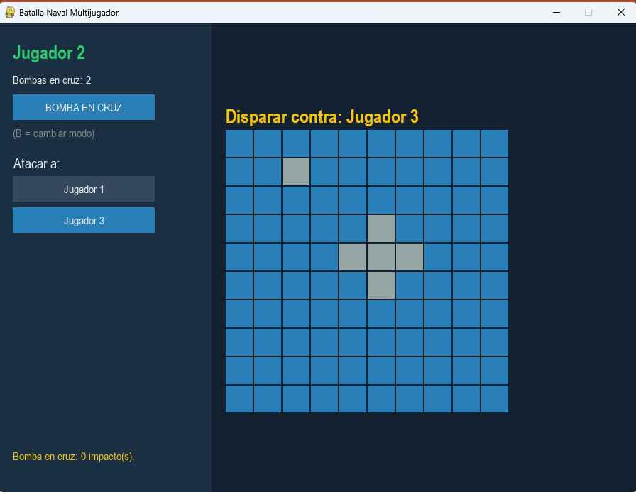
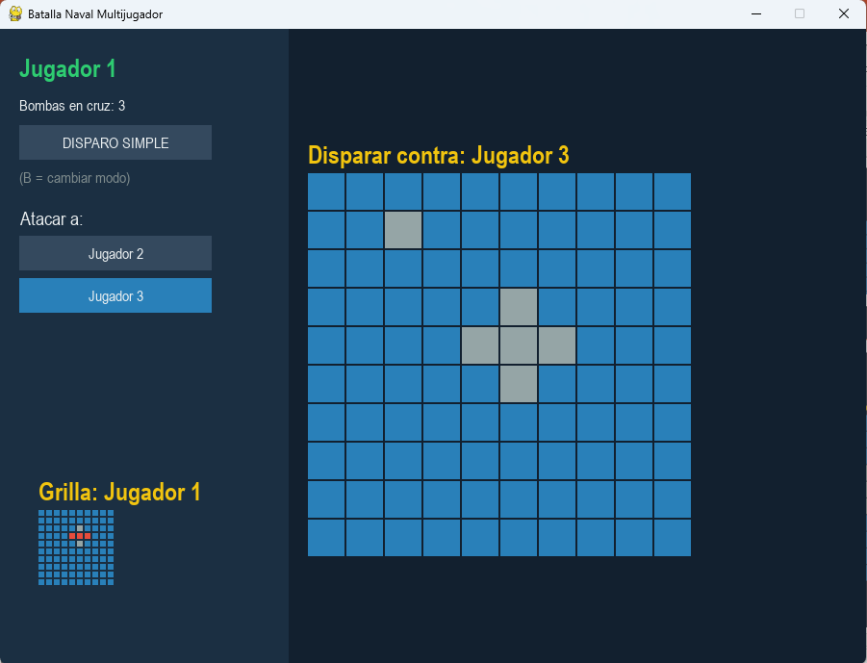
Dinámica
Juego Batalla Naval
Una vez determinado el jugador Objetivo, en el panel de información del usuario actual, se podrá apreciar los disparos ya realizados sobre la grilla del oponente.
Se muestran todos los disparos realizados por cualquier jugador contra el jugador Objetivo.
En el panel izquierdo se muestra una minigrilla con la información de los disparos realizados por los otros jugadores contra el jugador actual y el resultado del disparo recién realizado.

Slide 5

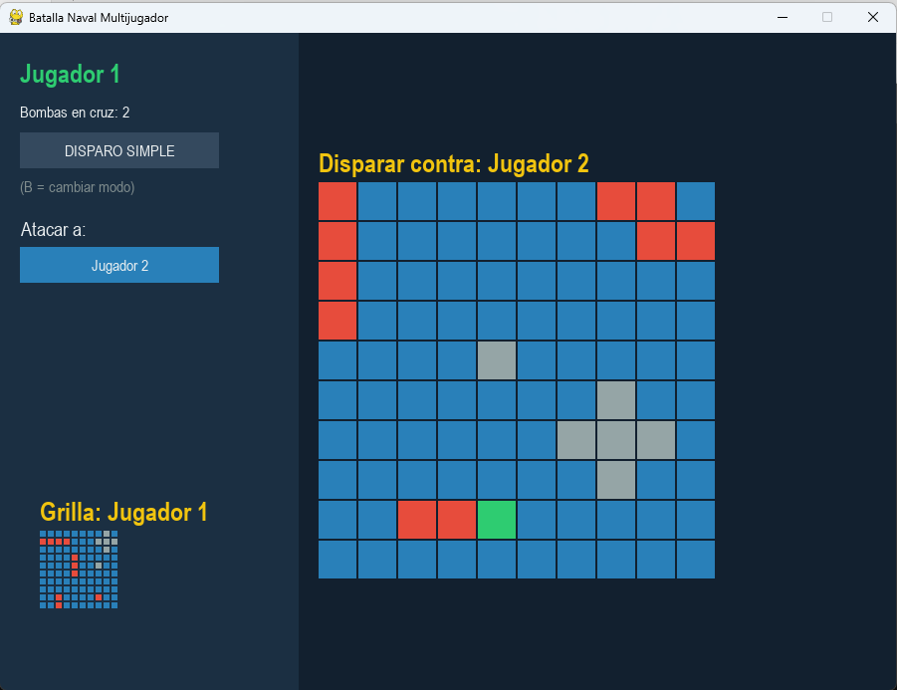
Dinámica
Al final del juego, van a quedar dos jugadores activos, y al hundir la flota de uno de ellos, el jugador restante será el jugador ganador.
Juego Batalla Naval
La flota de cada jugador, se pude modificar en el código del juego, está configurado para tener 4 barcos con longitud 4, 3, 2 y 2 celdas de la grilla, ubicados vertical u horizontalmente en forma aleatoria.
En el código fuente, se puede modificar la vista de los barcos tanto del jugador actual como de los oponentes.
Cuando se hunde la flota de un oponente, el botón de dicho oponente deja de aparecer en el panel izquierdo.

Slide 6
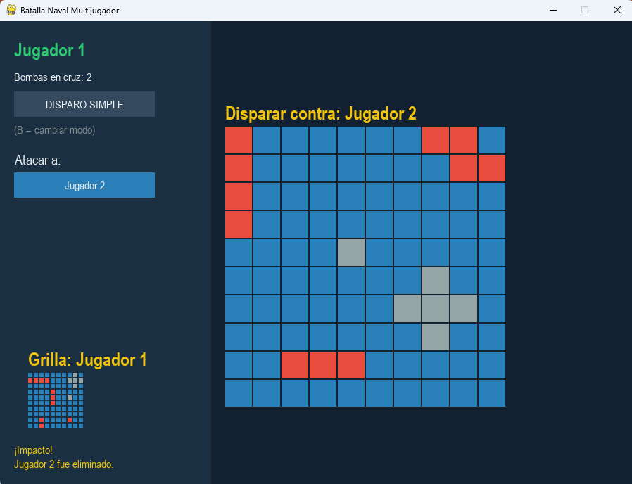
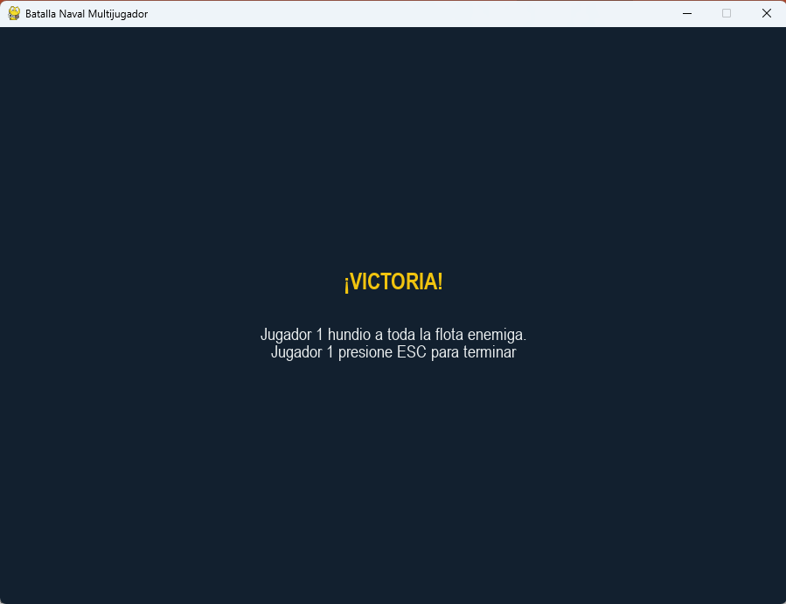
Fin del Juego
Juego Batalla Naval
Cuando se hunde toda la flota, de uno de los dos últimos jugadores, se muestra un mensaje donde indica que el Jugador objetivo fue eliminado.
Y se declara el jugador ganador en la pantalla final.
Cabe señalar que en la distribución aleatoria de los barcos, los mismos pueden estar pegados.

Slide 7
Implementación
Juego Batalla Naval
Se implementó una gestión de impactos, donde sus registros de estado son:
Agua
Impacto
Hundido
Se utilizó un decorador (@property) para determinar si una flota ha sido hundida en tiempo real.
Se utilizó la pantalla handoff para prevenir el espionaje de los oponentes, bloqueando la pantalla luego de un disparo.
Fases de desarrollo utilizadas:
Fase 1: Modelado de clases lógicas
Fase 2: Integración con PyGame
Fase 3: Pantalla de Handoff
Fase 4: Testing, Code review

Slide 8
Muchas gracias.
BN
Juego multijugador Batalla Naval
Batalla Naval
Consultas
Dudas
Preguntas

